Slide 1
état de l’art du Raytracing
Projet Visualisation Scientifique
Réalisé par :
Eduardo Vital
Manon Tourbier
Abdeljelil Maadi

Slide 2
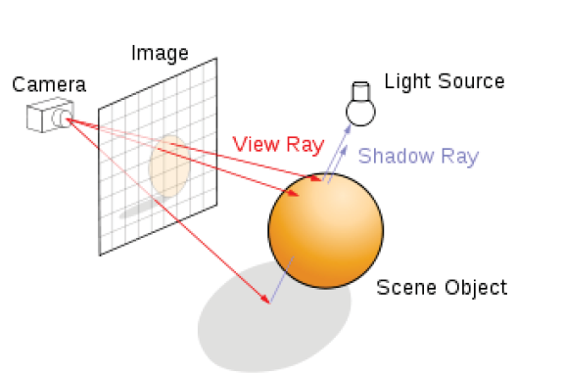
Le Ray tracing en bref
Un ray tracer est un logiciel permettant de
visualiser une scène modélisée en 3D fondé
sur la théorie de l’optique géométrique
inversée.
L’objectif est de lancer des rayons depuis un
point d’observation (une caméra) et de suivre
la trajectoire optique inverse1 de ce rayon.
Lorsqu’il y a une intersection entre le rayon et
un objet de l’environnement, un calcul
d’illumination (shading) détermine si l’objet
intersepté est éclairé par une source de lumière
et évalue la couleur que celui-ci va réfléchir et
transmettre vers le point d’observation.

Slide 3
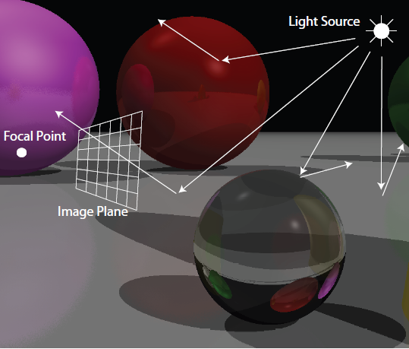
Exemple de scène réalisé par Raytracing
Les résultats dépendent de la qualité de l’algorithme et du détail de la scène :
Illumination directe et indirecte à
un niveau avec des sphères peu et
très miroir avec une source de
lumière blanche à gauche des sphère .

Slide 4
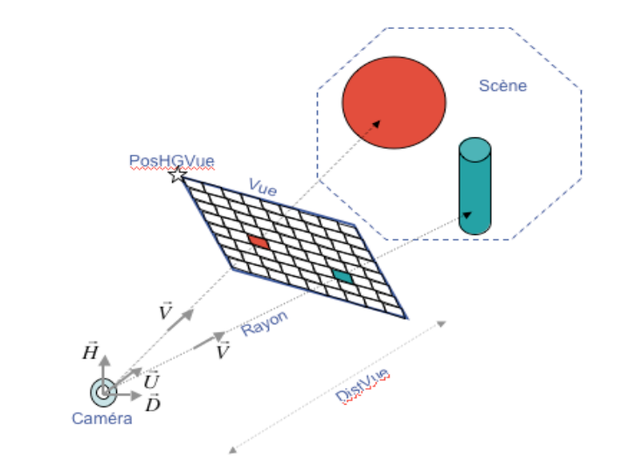
Termes et Techniques d’un Raytracer
Scène
Caméra
Rayon
Géométrie
Matériel
Primitive(objet de la scène)
Source de Lumière
Algorithme d’illumination

Slide 5
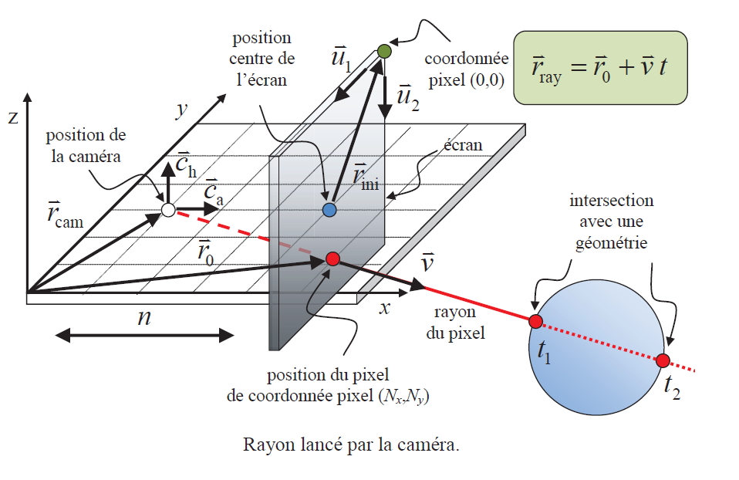

Le calcul de l’intersection
Le calcul de l’intersection consiste à
vérifier si un rayon
partant de la caméra et traversant un
pixel de l’écran de projection peut
effectuer une intersection avec une
géométrie de la scène.
Si plusieurs géométries réalisent une
intersection avec le rayon, il faut
identifier la géométrie la plus près en
utilisant le temps t pour ordonner
les intersections réalisées.

Slide 6
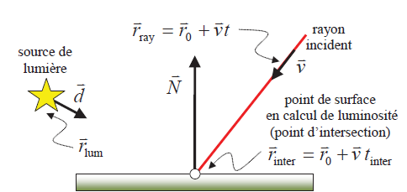
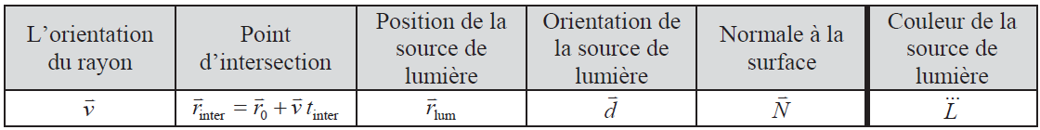
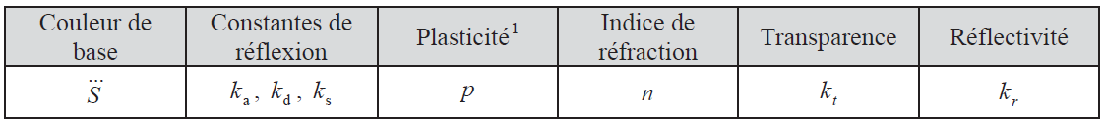
L’illumination directe dans un Ray Tracer
Afin de réaliser un calcul
d’illumination pour un
rayon ayant réalisé une
intersection à un temps
t inter sur une géométrie de la
scène, il nous faut
les informations géométriques
suivantes :
À l’aide du matériel appliqué sur la géométrie, nous avons accès aux informations suivantes :

Slide 7
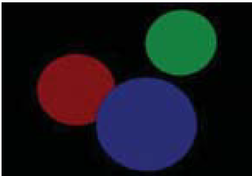
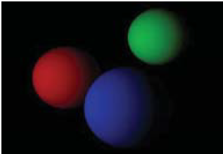
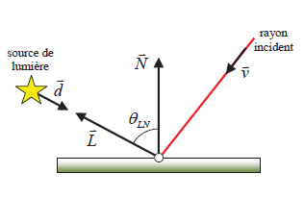
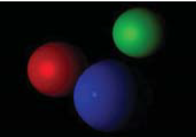
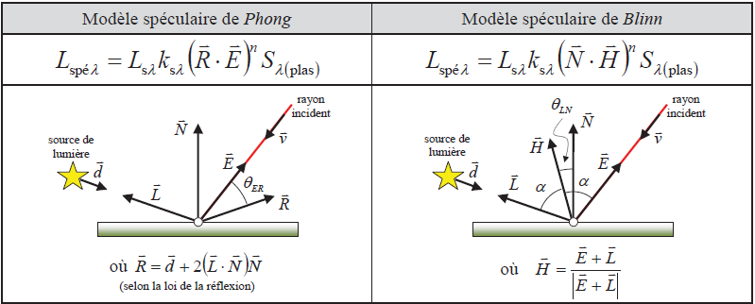
Différents Types de Luminosité:
Luminosité par réflexion ambiante
Luminosité par réflexion diffuse (réflexion lambertienne)
Luminosité par réflexion spéculaire

Slide 8
Algorithme Choisi
Raytracing avec réflexion mais sans réfraction
Système Phong de lumière : Lumière Ambiente + Diffuse + Speculaire
Brillance des objets (Shininess)

Slide 9
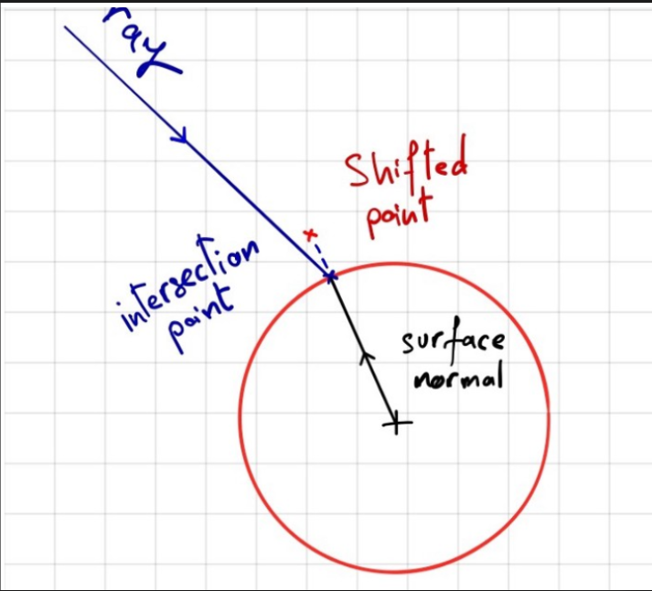
Les choix théoriques d’implémentation
La normal peut être calculée pour n’importe quelle forme géométrique d’objets de la scène
Décalage du point d’intersection

Slide 10
les choix techniques d’implémentation
Diagramme de choix technique
VTK
Objet Octree
Calcul des points d’intersection et normaux
Python
PyQt5
Géométrie Choisie : Cube avec des Prismes collé dessus
Texture à base des images

Slide 11
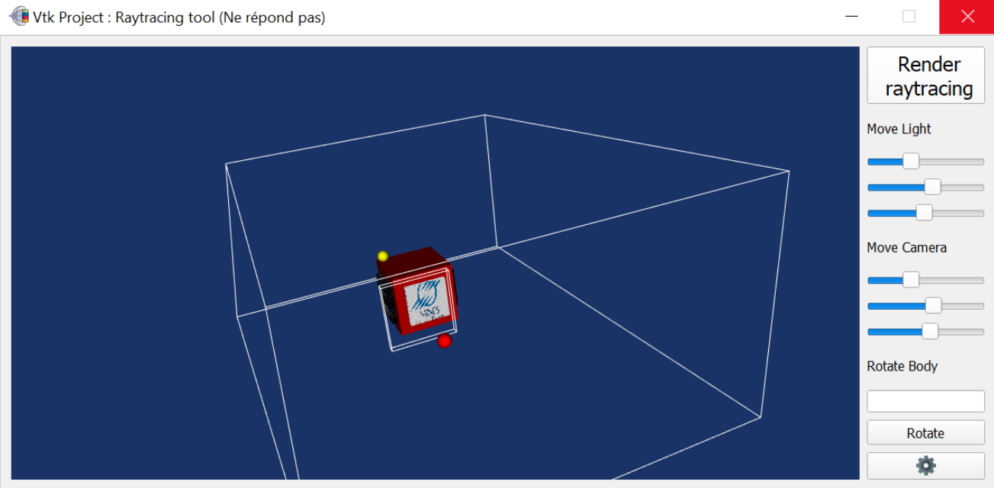
Démonstration du logiciel implémenté
Fenêtre online :

Slide 12
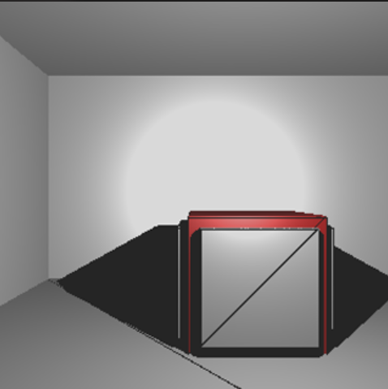
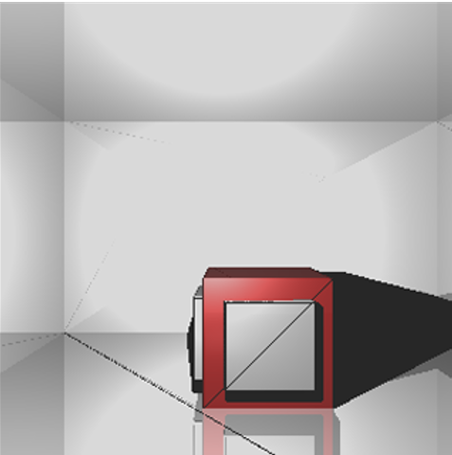
Démonstration du logiciel implémenté
Fenêtre online :
Raytracing sans Reflexion
Raytracing avec Reflexion

Slide 13
Références
From Ray Casting to Ray Tracing with Python and VTK | PyScience (wordpress.com)
Ray Tracing From Scratch in Python | by Omar Aflak | The Startup | Medium

Slide 14
Merci pour votre Attention

